Slide 1


Slide 2
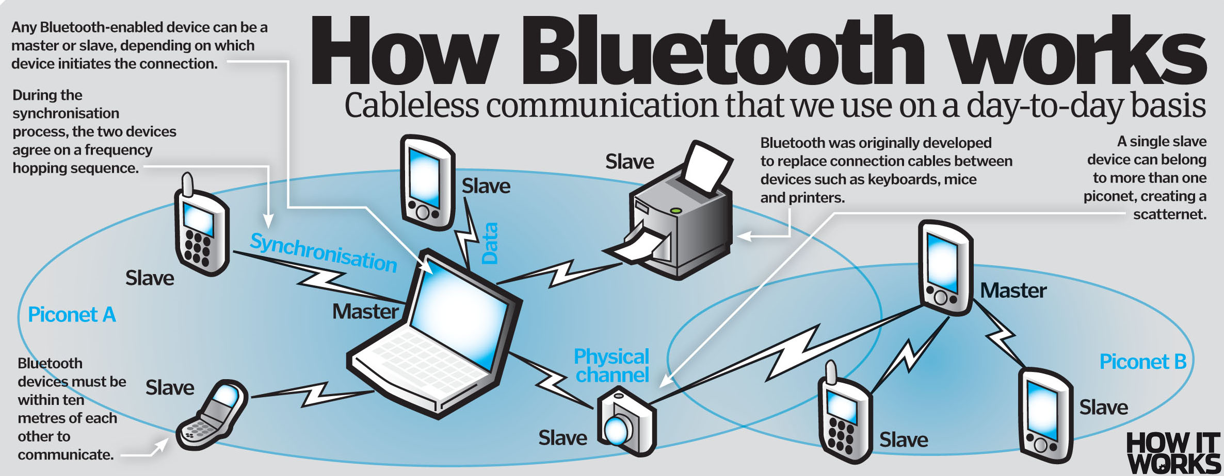

Slide 3
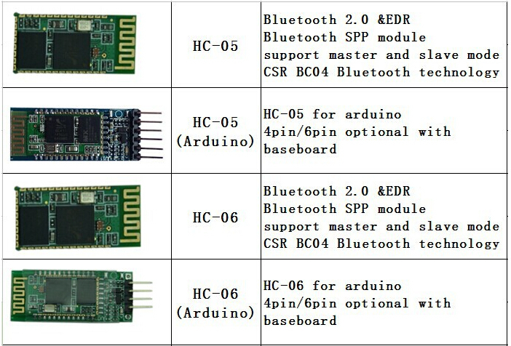
MODELOS

Slide 4
